Slide 1
DETECCIÓN DEL GRADO DE ACNÉ CON IMÁGENES
Laura Vanessa Méndez Rivera- 2191951
Alejandro Nuñez Herrera-2191947
Juan David Morantes Vergara-2191931

Slide 2
Tabla de Contenidos
01
04
02
05
03
Planteamiento del problema
Deep Learning
Descripción del proyecto
Dataset
Visualización del contenido del dataset utilizado
Aplicativilidad
Modelos clasificación

Slide 3
01
Planteamiento del problema

Slide 4
Planteamiento del problema
Detectar el grado de acné que presenta una persona por medio de imágenes

Slide 5

DATASET

Slide 6
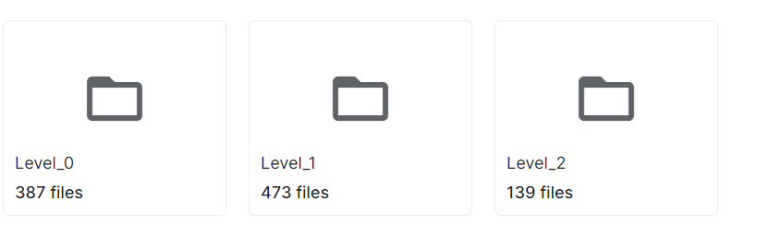
Dataset

Slide 7
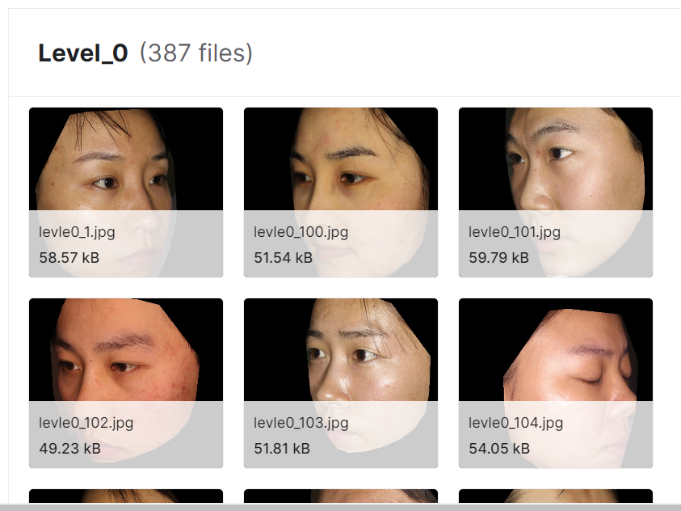
Level_0

Slide 8
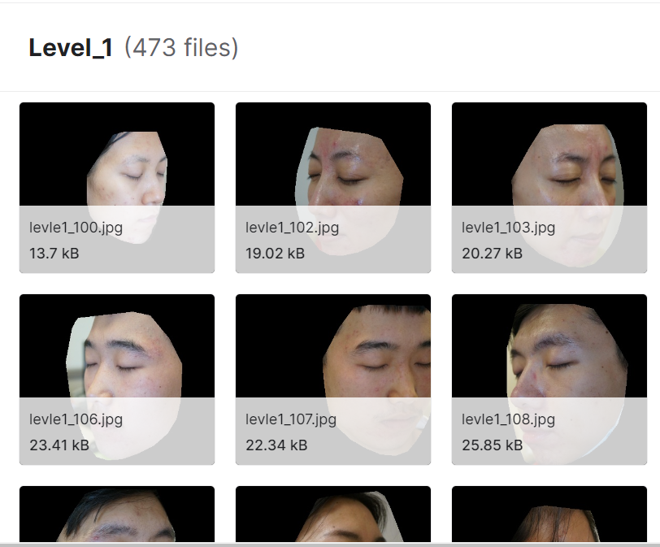
Level_1

Slide 9
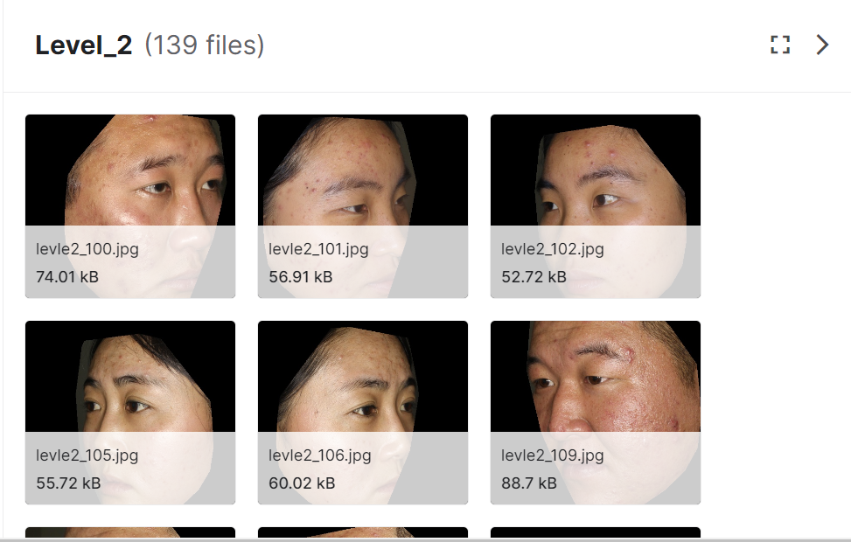
Level_2

Slide 10

Modelos de clasificación

Slide 11
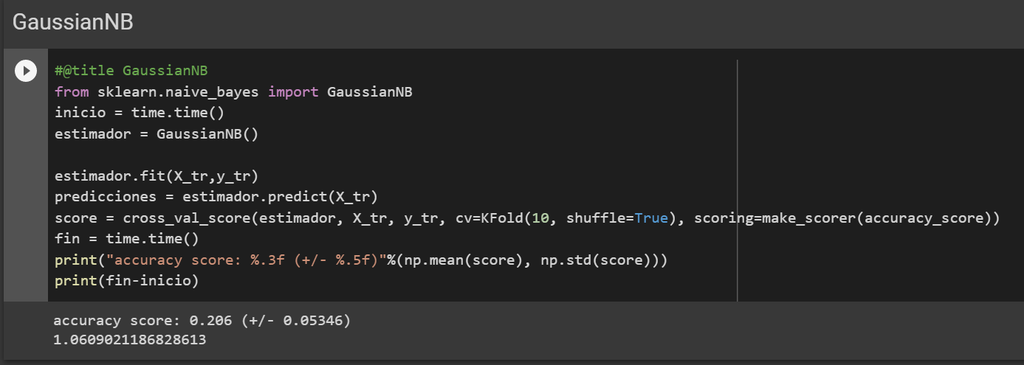
GaussianNB

Slide 12
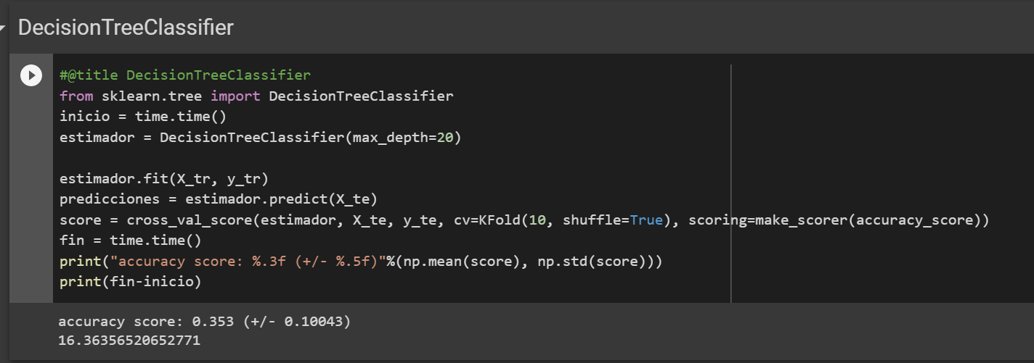
Decision Tree Classifier

Slide 13
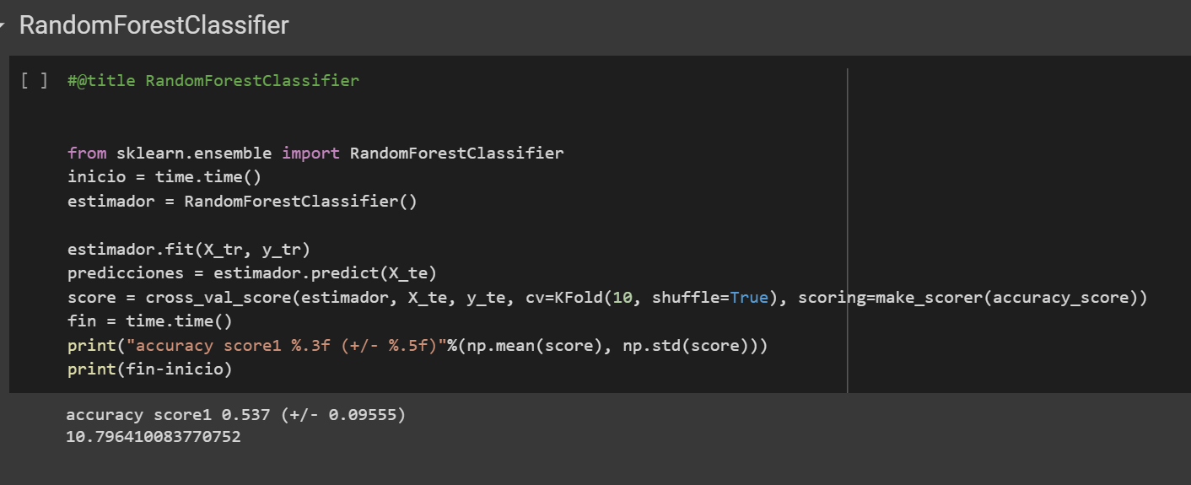
Random Forest Classifier

Slide 14
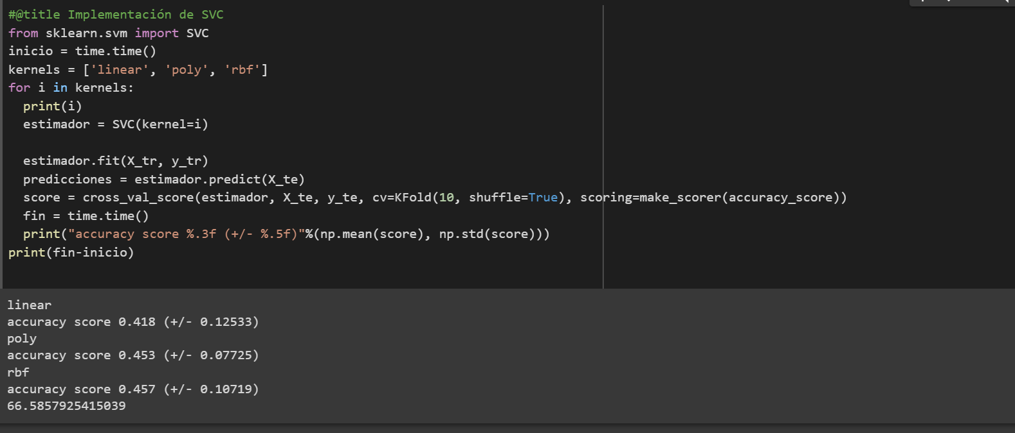
Implementación de SVC

Slide 15
04
Deep Learning

Slide 16
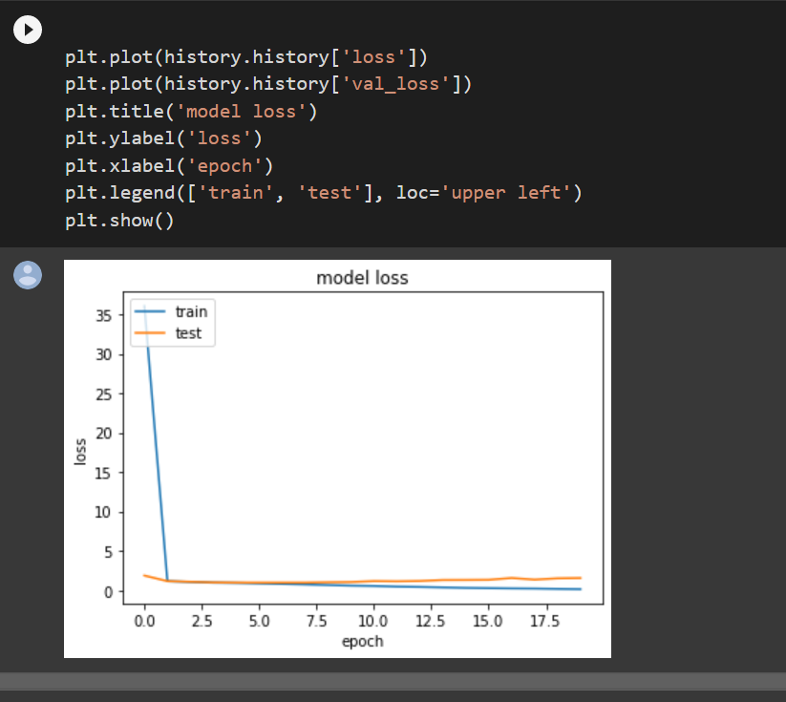
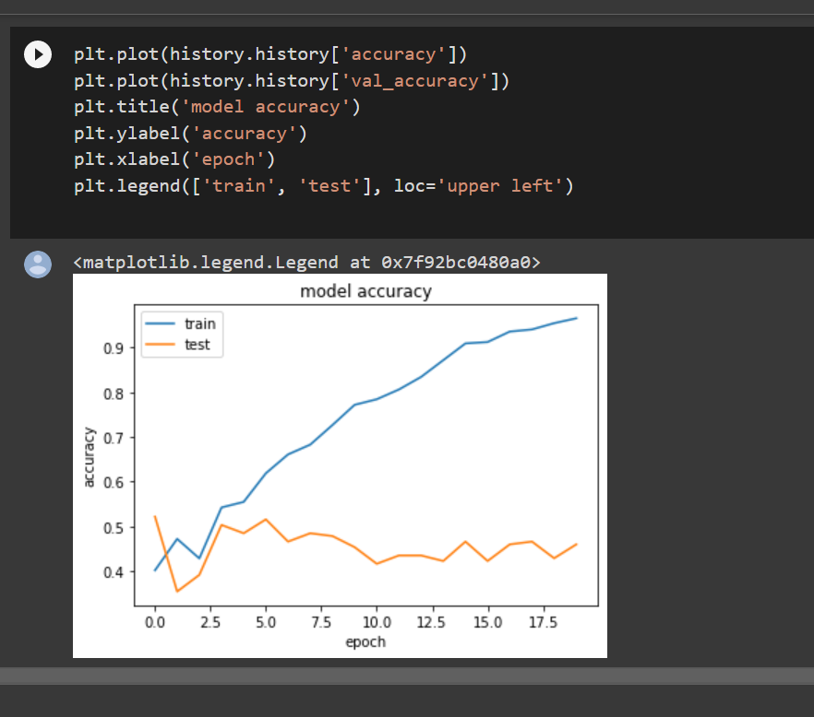
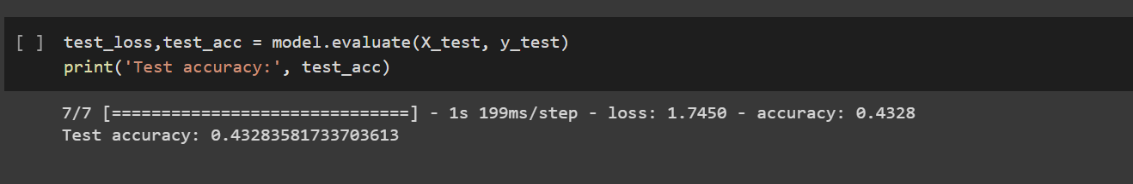

Slide 17
Aplicativilidad

